Slide 1
REQUERIMIENTOS PARA LA INDUSTRIA AUTOMOTRIZ (QS-9000)
Área Académica: Licenciatura en Ingeniería Industrial
Profesor(a): Ing. María Magdalena Ramírez Ortega
Periodo: Enero-junio 2017

Slide 2
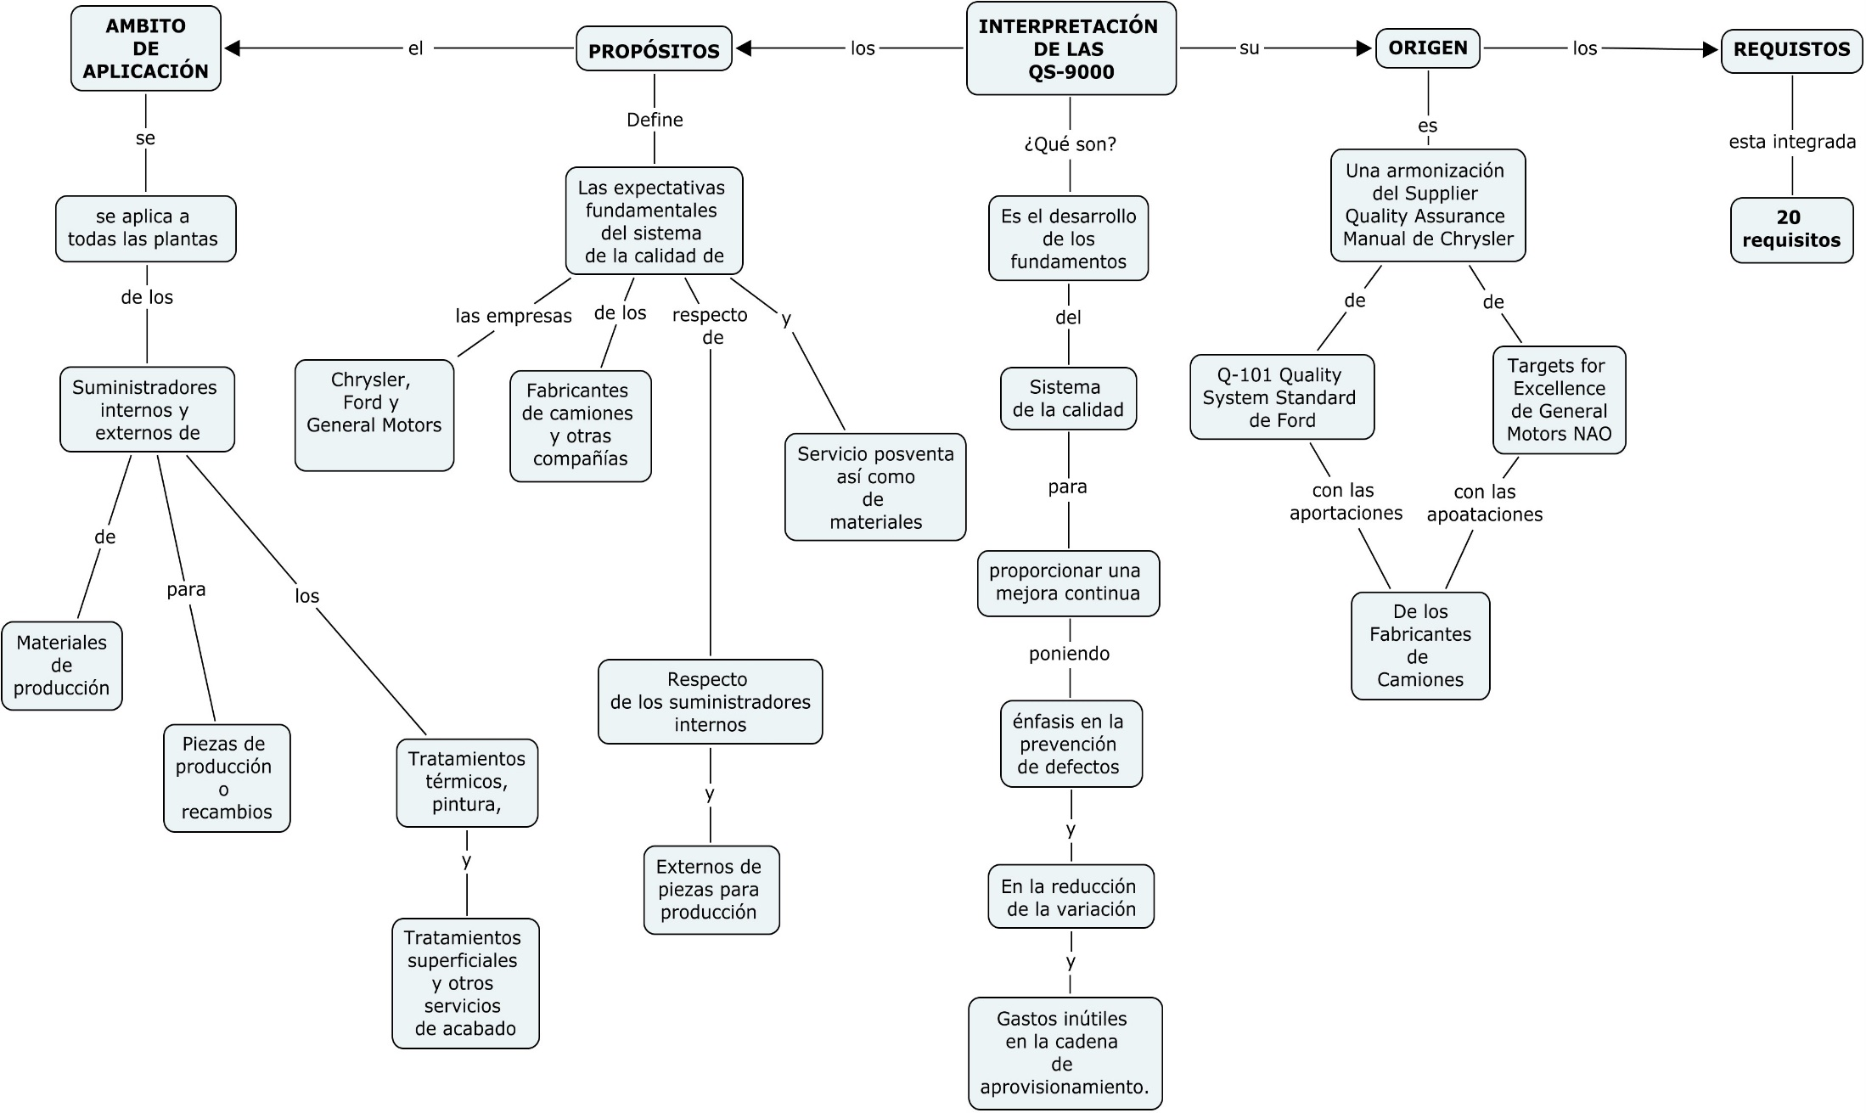

Slide 3
Referencias
HISPAVISTA. (13 de SEPTIEMBRE de 2016). Galeon.com. Obtenido de http://www.tecnologiaycalidad.galeon.com/calidad/31.htm
QSI-META. (14 de SEPTIEMBRE de 2016). Obtenido de http://www.qsi-meta.com/Web/BIBLIOTECA/QS9000.htm
Chrysler Corporation, Ford Motor Company, General Motors Corporation.(Marzo de 1998). Quality System Requirements QS-9000. Recuperado el 19 de Septiembre de 2016

